Slide 1
补充：概率论与数理统计基础
经济学院：熊维勤
mada55@163.com
QQ：404304805

Slide 2
目标
了解概率论和数理统计学中的基本概念
掌握计量经济学中常用的几个分布及其性质和特征：正态分布、
t－分布、F－分布、
掌握随机变量的数字特征（数学期望、方差、协方差）及其性质
重点：掌握参数估计和假设检验的基本方法

Slide 3
第一节 概率论基础
一、正态分布及其特征
二、随机变量的数字特征

Slide 4
一、随机变量与确定性变量
随机变量 ：取值不定，随试验（或抽样）的变化而变化。
例：掷骰子的点数X（取值随试验的变化而变化）
二班同学的身高X（取值随抽样的变化而变化）
确定性变量 ：取值固定（在重复或抽样之中取固定值）。
例：张三同学的身高X（在重复抽样之中取固定值）

Slide 5
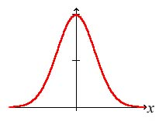
二、标准正态分布的α分位数
定理1
1、标准正态分布的上α分位数
设
若数 满足条件
则称 为
标准正态分布的上 分位数.
例5：查表试求
解：由
α

Slide 6
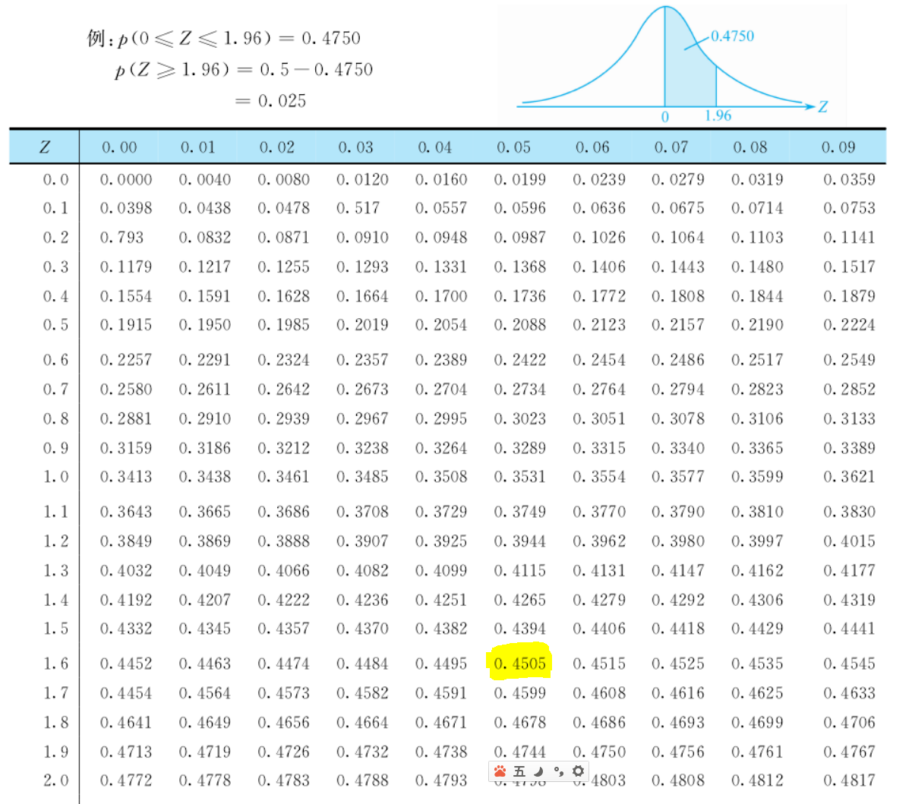

Slide 7
二、标准正态分布的α分位数
2、标准正态分布的下α分位数
设
若数 满足条件
则称 为
标准正态分布的下 分位数.
根据对称性，显然有 ，即：
标准正态分布的上、下α分位数互为相反数。
α
α

Slide 8
二、标准正态分布的α分位数
3、标准正态分布的双侧α分位数
设
若数 满足条件
则称 为
标准正态分布的双侧 分位数.
标准正态分布的双侧α分位数
等于其上α /2分位数。
α/2
α/2

Slide 9
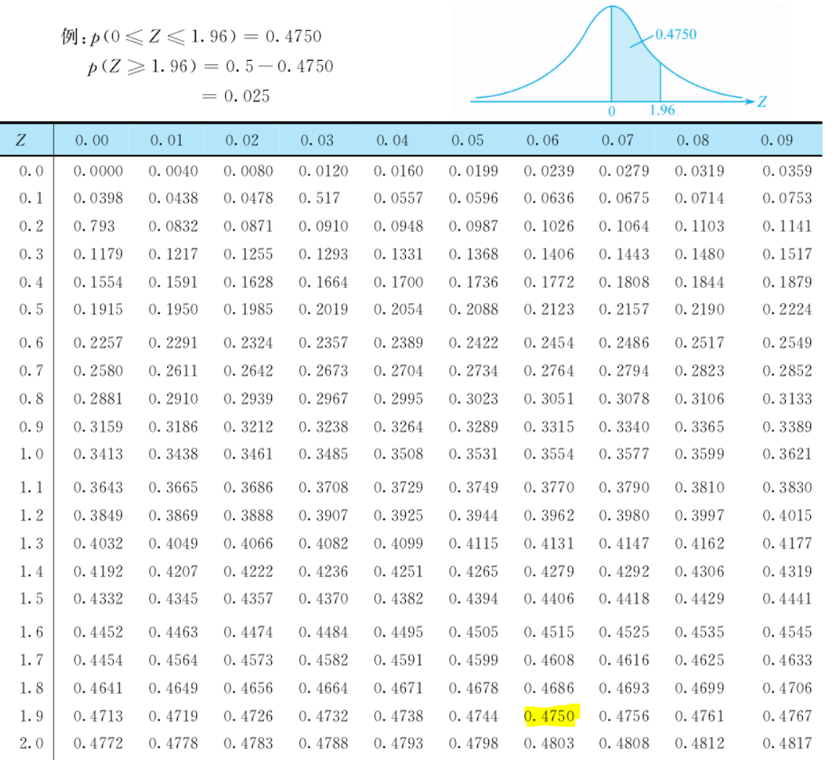

Slide 10
二 、随机变量的数字特征
1、数学期望
2、方差
3、协方差和相关系数

Slide 11
（ 一）数学期望的性质
1. 设C是常数，则E(C)=C;
请注意:
由E(XY)=E(X)E(Y)
不一定能推出X,Y
独立
2. 若k是常数，则E(kX)=kE(X);
3. E(X+Y) = E(X)+E(Y);
4. 设X、Y 相互独立，则 E(XY)=E(X)E(Y);
（诸X_{i}相互独立）

Slide 12
（二）随机变量的方差
1、方差的定义
设X是一个随机变量，若E[(X-E(X)]²存在 , 称
E[(X-E(X)]²
为 X 的方差.
记为D(X)或Var(X)，即
D(X)=Var(X)=E[X-E(X)]²

Slide 15
2、计算方差的一个简化公式
D(X)=E(X²)-[E(X)]²

Slide 16
3、方差的性质
1）设C 是常数, 则 D(C)=0 ;
2）若 C 是常数, 则 D(CX)=C² D(X) ;
3）设 X 与 Y 是两个随机变量，则
D(X±Y)= D(X)+D(Y)±2E{[X-E(X)][Y-E(Y)]}
= D(X)+D(Y) ±2Cov(X,Y)

Slide 17
（三）协方差和相关系数
E{[ X-E(X)][Y-E(Y) ]}称为随机变量X和Y的协方差,记为Cov(X,Y) ，即：
1.定义：
Cov(X,Y)=E{[ X-E(X)][Y-E(Y) ]}
2.性质：
⑴ Cov(X,Y)= Cov(Y,X)
⑵ Cov(aX,bY) = ab Cov(X,Y) a,b 是常数
⑶ Cov(X₁+X₂,Y)= Cov(X₁,Y) + Cov(X₂,Y)

Slide 18
计算协方差的一个简单公式
由协方差的定义及期望的性质，可得
Cov(X,Y)=E(XY) -E(X)E(Y)
可见，若X 与 Y 独立， Cov(X,Y)= 0 .
特别地
Cov(X,X)=E(X²) –[E(X)] ²=D(X)
D(X±Y)= D(X)+D(Y) ± 2Cov(X,Y)

Slide 19
二、相关系数
定义: 设D(X)>0, D(Y)>0,
称
为随机变量 X 和 Y 的相关系数 .
在不致引起混淆时，记 为

Slide 20
相关系数的性质：
2. X和Y独立时， =0，但其逆不真.
存在常数 a,b(b≠0），
使 P{Y= a + b X}=1，
即 X 和 Y 以概率 1 线性相关.

Slide 21
正态分布的重要性质
定理：N个独立正态随机变量之和仍然服从正态分布
推广：N个独立正态随机变量的任意线性组合仍然服从正态分布

Slide 22
第二节 数理统计基础
一、抽样分布
二、参数估计
三、假设检验

Slide 23
一、样本及其抽样分布
总体：X~N(μ,σ²)
抽样
独立性（等概原则）
样本：X_{1，} X₂，… ，X_{n}
统计量：f(X_{1,} X₂,…,X_{n})
代表性： X_{i}~N(μ,σ²)
测量
代入
样本观察值：x_{1，} x₂，…， x_{n}
统计量值：f(x_{1,} x₂,…,x_{n})

Slide 24
一、样本及其抽样分布
Ⅰ、 分布
定义: 设 相互独立, 都服从标准正态分布N(0,1), 则称随机变量：
所服从的分布为自由度为 n 的 分布.
自由度（degree of freedom, df）：是指在计算样本的统计量值时，样本中独立或能自由变化的数据的个数称为该统计量的自由度
记为

Slide 26
例如：
α

Slide 27
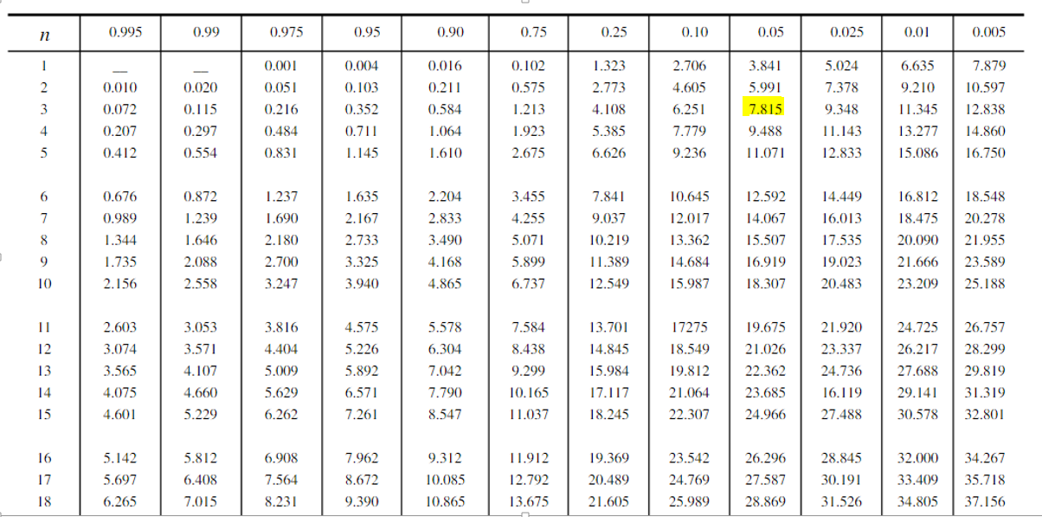

Slide 28
Ⅱ、t 分布

Slide 29
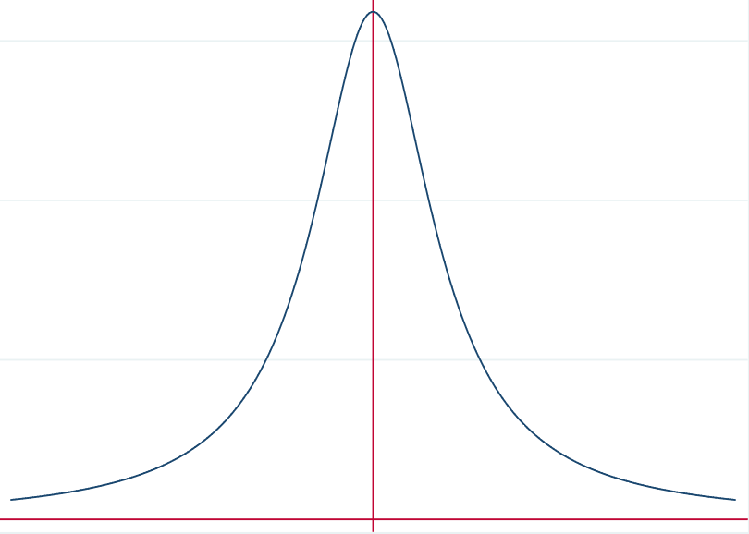
t分布的上α分位数：
α

Slide 30
α
α
α/2
α/2

Slide 31
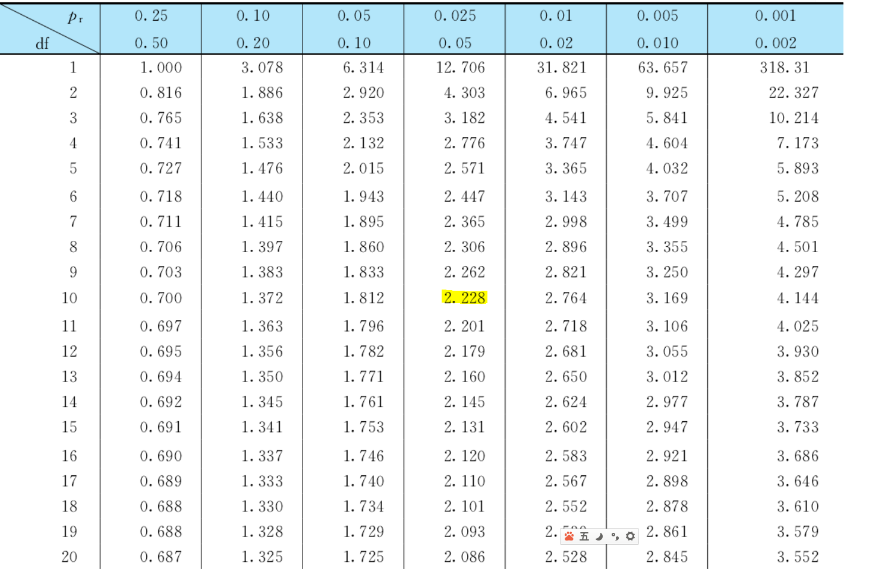

Slide 32
Ⅲ、F分布

Slide 33
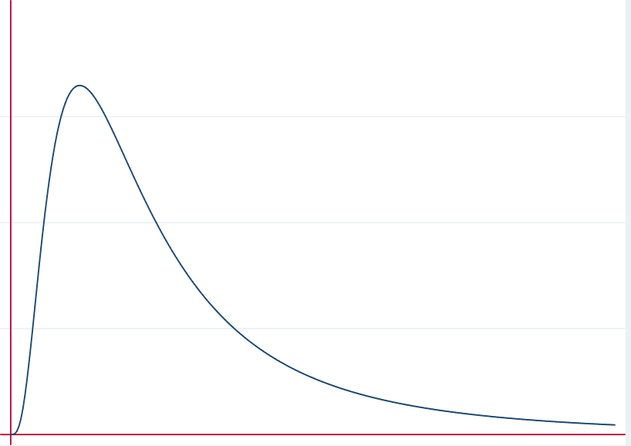
F分布的上α分位数
α

Slide 34
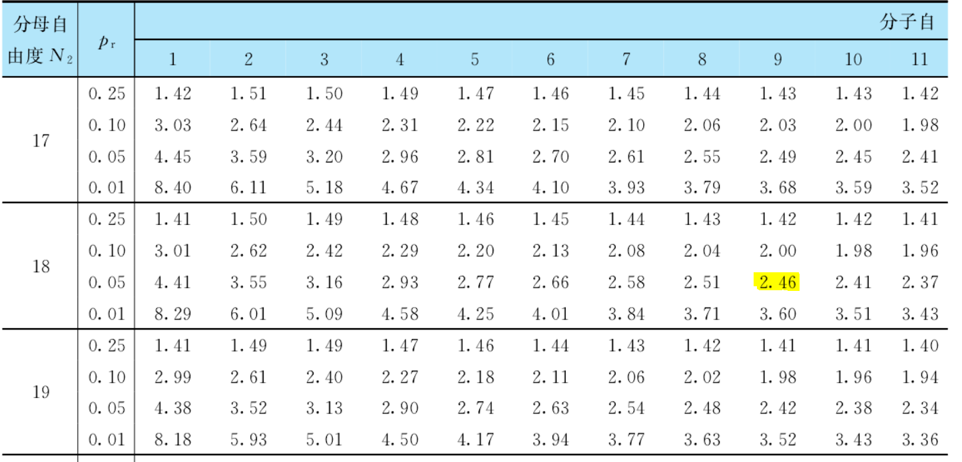

Slide 35
3、几个重要的抽样分布定理

Slide 37
特别地，当总体为正态分布时，以下将给出几个重要的抽样分布定理
定理 1 (样本均值的分布)
设 X₁, X₂, …, X_{n} 是来自正态总体
的样本， 是样本均值，则有

Slide 38
定理 2 (样本方差的分布)
设X₁,X₂,…,X_{n}是来自正态总体
的样本,
分别为样本均值和样本方差,
则有

Slide 39
定理 3：设X₁,X₂,…,X_{n}是取自正态总体 的样本，
分别为样本均值和样本方差，则有：

Slide 41
二、参数估计
点估计
估计量的评选标准
区间估计

Slide 42
1、点估计

Slide 43
1）、无偏性

Slide 44
2）、有效性

Slide 45
3）、一致性
无偏性和有效性都是在样本容量n固定的前提下提出来的，我们自然希望随着样本容量的增大，一个估计量的值能稳定于待估参数的真实值，因此对估计量又有下述一致性的要求：
设 是参数 的估计量，若对于任意 ，当
依概率收敛于 ，则称 为 的一致估计量。

Slide 46
3、区间估计
可靠性与精度是一对矛盾，一般是在保证可靠性的前提下尽可能提高精度

Slide 47

置信区间的求法

Slide 48
a =-b

Slide 49
α/2
α/2

Slide 50
1-α

Slide 51
1-α

Slide 52
小结：单正态总体均值的置信区间
并设 为来自总体的
样本 ,
分别为样本均值和样本方差 .
均值μ的置信度为1-α的置信区间为：
统计量
置信区间
σ²已知
σ²未知

Slide 53
四、假设检验
例：罐装可乐生产线是否正常？

Slide 54
一、假设检验的基本思想和方法
在实际工作中，往往把不轻易否定的命题作为原假设.
它的对立假设是：
H₁：
称H₀为原假设（或零假设）；
称H₁为备择假设（或对立假设）.
Notes:
HGJHG

Slide 55
一、假设检验的基本思想和方法
那么，如何判断原假设H₀ 是否成立呢？

Slide 56
一、假设检验的基本思想和方法

Slide 57
一、假设检验的基本思想和方法

Slide 58
二、单正态总体均值假设检验的标准步骤
注：若检验统计量的概率密度函数对称，则通常做双侧假设检验，临界值为其双侧α分位数，拒绝域一定有绝对值符号；
若概率密度函数非对称，则做单侧假设检验，临界值为其上α分位数，拒绝域没有绝对值符号；

Slide 59
若总体方差未知：

Slide 60
例1：方差已知的双侧假设检验
某车间用一台包装机包装葡萄糖。当机器工作正常时，袋装葡萄糖的重量服从均值为0.5公斤，标准差为0.015公斤的正态分布。某日随机抽取了9袋，测得其重量分别为（公斤）：
0.497 , 0.506 , 0.518 , 0.524 , 0.498 , 0.511 , 0.520 , 0.515 , 0.512
问机器是否工作正常？（显著性水平α＝0.05）

Slide 62
例2：方差未知的双侧假设检验
某种电子元件的寿命 X（以小时计）服从正态分布， 均未知。现测得16只元件的寿命如下：
159 280 101 212 224 379 179 264
222 362 168 250 149 260 485 170
问是否有理由在5%的显著性水平下认为元件的平均寿命等于225（小时）？

